Slide 1



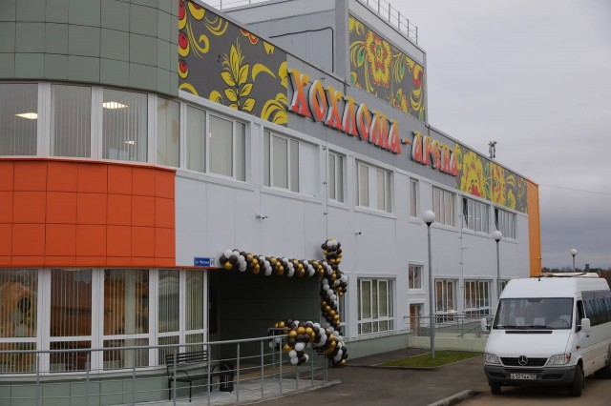
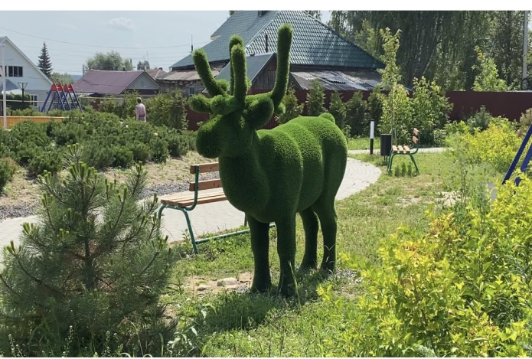
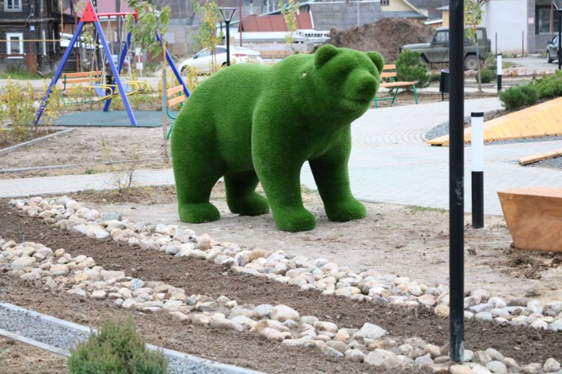
Ковернинский округ
Бюджет для граждан
        по решению Совета депутатов
        Ковернинского муниципального округа
        «Об утверждении отчета об исполнении бюджета муниципального округа за 2022 год»

Slide 2
ОГЛАВЛЕНИЕ
№ п/п | Содержание | Номера страниц
1. | Общие понятия | 4 - 6
2. | Социально-экономические показатели муниципального округа | 7– 12
3. | Исполнение бюджета муниципального округа (района )по доходам и расходам за 2020-2022 годы | 13-21
4. | Доходы бюджета муниципального округа (района) за 2020-2022 годы | 22-26
5. | Расходы бюджета муниципального округа (района) за 2020-2022 годы | 27-30
6. | Исполнение расходов бюджета по муниципальным программам и непрограммным направлениям деятельности | 31-37
7. | Исполнение расходов в разрезе национальных проектов за 2022 год | 38
8. | Расходы бюджета муниципального округа на образование | 39-40
9. | Расходы бюджета муниципального округа на культуру | 41-42
10. | Расходы бюджета муниципального округа на физическую культуру и спорт | 43-44
11. | Расходы бюджета муниципального округа на социальную политику | 45
12. | Расходы бюджета муниципального округа на обеспечение граждан Ковернинского муниципального округа доступным и комфортным жильем | 46-48
13. | Расходы бюджета муниципального округа на развитие агропромышленного комплекса Ковернинского муниципального округа | 49-50
14. | Расходы бюджета на развитие предпринимательства Ковернинского муниципального округа | 51-52
2

Slide 3
ОГЛАВЛЕНИЕ (продолжение)
№№ п/п | Содержание | Номера страниц
15. | Расходы бюджета на муниципальную программу « Информационное общество Ковернинского муниципального округа Нижегородской области» | 53
16. | Исполнение расходов в рамках реализации Адресной инвестиционной программы капитальных вложений по Ковернинскому муниципальному округу | 54
17. | Средний размер заработной платы работников бюджетной сферы | 55
18. | Структура муниципального долга бюджета Ковернинского муниципального округа | 56
19. | Перечень реализованных проектов инициативного бюджетирования «Вам решать» | 57
20. | Открытые государственные информационные ресурсы | 58
21. | Контактная информация финансового управления администрации Ковернинского муниципального округа Нижегородской области | 59
3

Slide 4
Что такое отчет об исполнении бюджета муниципального округа
Отчет об исполнении бюджета муниципального округа содержит данные об исполнении бюджета по доходам, расходам и источникам финансирования дефицита бюджета в соответствии с бюджетной классификацией Российской Федерации.
Годовой отчет об исполнении бюджета муниципального округа подлежит рассмотрению Советом депутатов Ковернинского муниципального округа Нижегородской области и утверждается решением Совета депутатов Ковернинского муниципального округа Нижегородской области.
Решением Совета депутатов Ковернинского муниципального округа Нижегородской области об исполнении бюджета муниципального округа утверждается отчет об исполнении бюджета муниципального округа за отчетный финансовый год с указанием общего объема доходов, расходов и дефицита (профицита) бюджета муниципального округа.
В отчете об исполнении бюджета муниципального округа указывается сколько и каких доходов поступило в бюджет за год и на какие цели эти денежные средства были израсходованы.
4

Slide 5
Доходы бюджета
Доходы бюджета – безвозмездные и безвозвратные поступления денежных средств в бюджет
Налоговые доходы
Поступления от уплаты налогов, установленных Налоговым кодексом РФ (налог на доходы физических лиц, акцизы на нефтепродукты,
налог на имущество налоги на совокупный доход и др.)
Неналоговые доходы
Поступления от уплаты сборов, установленных законодательством РФ, доходы от использования муниципального имущества, от оказания платных услуг, штрафы за нарушение законодательства и др.
Безвозмездные поступления
Поступления от других бюджетов бюджетной системы, граждан и организаций ( межбюджетные поступления из федерального бюджета, областного бюджета в виде дотаций, субвенции, субсидии и иных межбюджетных трансфертов, поступления от физических и юридических лиц ).
5

Slide 6
Распределение расходов по основным функциям
государства в 2022 году
Расходы бюджета – выплачиваемые из бюджета денежные средства, за исключением средств, являющихся источниками финансирования дефицита бюджета.
Формирование расходов осуществляется в соответствии с расходными обязательствами, законодательно закрепленными за соответствующими уровнями бюджетов.
Принципы формирования расходов бюджета: по муниципальным программам, по разделам (подразделам)функциональной структуры, по ведомствам.
Направления расходов бюджета по разделам:
Общегосударственные вопросы
Национальная безопасность и правоохранительная деятельность
Жилищно-коммунальное хозяйство
Физическая культура и спорт
Охрана окружающей среды
Культура, кинематография
Средства массовой информации
Национальная оборона
Национальная экономика
Образование
Социальная политика
6

Slide 7
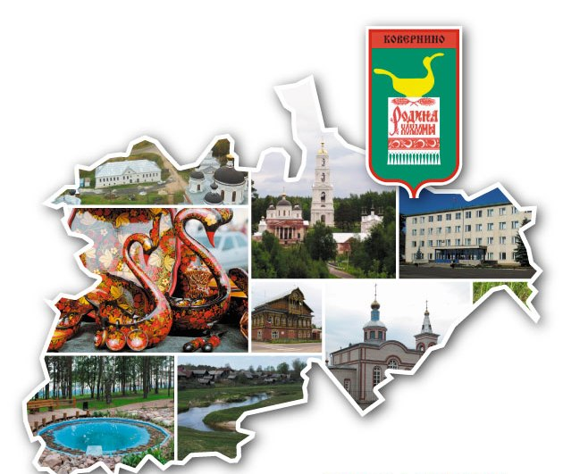
Показатели, характеризующие Ковернинский муниципальный округ за 2022 год
Площадь - 2340 кв. км.
Численность населения округа на конец 2022 года
17 403,0 человек.
Объем отгруженной продукции – 6929,0 млн. руб.
Среднемесячная заработная плата – 32403,0 руб.
Инвестиции в основной капитал в действующих ценах – 901,0 млн. руб.
Количество муниципальных образований - 1
Количество муниципальных учреждений и предприятий - 33:
муниципальные учреждения – 30 (казенные – 28, бюджетные-1, автономные - 1);
муниципальные предприятия - 3
7

Slide 8




Сбалансированность бюджета, профицит, дефицит
Сбалансированность бюджета по доходам и расходам-
основополагающее требование, предъявляемое к органам,
составляющим и утверждающим бюджет
ПРОФИЦИТ
В случае превышения доходов над расходами образуется профицит бюджета (можно накапливать резервы, погашать имеющиеся долги)
ДЕФИЦИТ
В случае превышения расходов над доходами образуется дефицит бюджета (необходимы источники покрытия дефицита, можно например использовать остатки средств или привлечь средства в долг)

Slide 9
Прибыль прибыльных предприятий (крупных и средних), млн.рублей

Slide 10
Фонд оплаты труда, млрд.рублей

Slide 11
Средняя заработная плата по муниципальному округу (району*),
рублей
За 2020 год по муниципальному району, за 2021-2022 год по муниципальному округу
(на этой и следующих страницах)

Slide 12
Инвестиции в основной капитал, млрд.рублей
12

Slide 13
Динамика изменений доходов, расходов и дефицита (профицита) бюджета муниципального округа (района)
за 3 года, млн.рублей

Slide 14
Исполнение бюджета муниципального округа (района)
по доходам за 2020 – 2022 годы, млн.рублей
14

Slide 15
Динамика изменения налоговых и неналоговых доходов бюджета округа (района) по итогам 2020 – 2022 годов
(млн.руб.)

Slide 16
Основные налоговые доходы бюджета муниципального округа
(млн.руб.)

Slide 17
Доходы на 1 жителя муниципального округа (района) по итогам
2020-2022 годов
(рублей)

Slide 18
Исполнение бюджета муниципального округа (района) по расходам
за 2020 – 2022 годы (млн.рублей)
За 2020 год- по муниципальному району
за 2021-2022 годы по муниципальному округу

Slide 19
Структура расходов бюджета муниципального округа в 2022 году. %
Всего расходов –1094,3 млн.рублей, в том числе расходы по отраслям социальной сферы – 572,5 млн.рублей (52,4 %)

Slide 20
Расходы на 1 жителя округа (района) по итогам 2020-2022 годов
(рублей)
за 2020 год- по муниципальному району
за 2021-2022 годы по муниципальному округу

Slide 21
Сведения об исполнении бюджета муниципального округа
за 2022 год по доходам, расходам, межбюджетным трансфертам из областного, федерального бюджета, дефициту бюджета (млн.руб.)

Slide 22
Структура доходов бюджета муниципального округа в % и млн.руб.
Всего доходов – 1068,3 млн.рублей

Slide 23
Безвозмездные поступления из областного, федерального бюджета, негосударственных организаций и от возврата остатков субсидий, субвенций и иных межбюджетных трансфертов, млн.рублей
Дотации на выравнивание бюджетной обеспеченности
102,1
Дотации на поддержку мер по обеспечению сбалансированности
33,7
Субсидии
108,7
Субвенции
420,2
Иные межбюджетные трансферты
27,7
Прочие безвозмездные поступления
2,8
Возврат остатков субсидий, субвенций и
иных межбюджетных трансфертов,
имеющих целевое назначение, прошлых лет
-0,9
Всего получено 694,3 млн. рублей
23
Notes:
23

Slide 24
Поступление основных налогов в бюджет муниципального округа ( района) в 2020 - 2022 годах
Наименование | 2020 год млн. руб. | 2021 год млн. руб. | 2022 год млн. руб. | Прирост 2022 г. к 2021 г. в млн. руб. | Прирост 2022 г. к 2021 в %
Налоговые доходы всего, из них: | 251,5 | 292,7 | 321,7 | +29,0 | +9,9
Налог на доходы физических лиц | 197,3 | 230,0 | 252,0 | +22,0 | +9,6
Акцизы на нефтепродукты | 16,0 | 18,9 | 23,2 | +4,3 | +22,8
Налоги на совокупный доход | 19,5 | 26,4 | 30,2 | +3,8 | +14,4
Налоги на имущество | 14,7 | 15,1 | 13,9 | -1,2 | -7,9
Прочие налоговые доходы | 4,0 | 2,3 | 2,4 | +0,1 | +4,3
24

Slide 25
Исполнение доходов бюджета муниципального округа за 2022 год
(тыс.руб.)
Д О Х О Д Ы | Исполнено в 2021 г | Первоначальный план на 2022 г. | Уточнен ный план на 2022 г. | Исполнено в 2022 г. | % исп. к первонач. плану 2022 г. | % исп. к уточнен. плану 2022 г. | % исп. 2022 к 2021 г.
Налоговые и неналоговые доходы всего, из них: | 336 896,5 | 321 788,3 | 364 060,2 | 374 026,4 | 116,2 | 102,7 | 111,0
Налоговые доходы, из них: | 292 669,9 | 284 697,6 | 313 412,7 | 321 725,4 | 113,0 | 102,7 | 109,9
Налог на доходы физических лиц | 229 983,6 | 226 330,1 | 245 995,3 | 252 059,9 | 111,4 | 102,5 | 109,6
Акцизы за нефтепродукты | 18 879,5 | 17 926,5 | 19 869,5 | 23 202,5 | 129,4 | 116,8 | 122,9
Налоги на совокупный доход | 26 401,9 | 22 425,0 | 30 815,1 | 30 200,6 | 134,7 | 98,0 | 114,4
Налоги на имущество | 15 080,1 | 16 198,6 | 14 356,3 | 13 900,9 | 85,8 | 96,8 | 92,2
Государственная пошлина | 2 324,8 | 1 817,4 | 2 376,5 | 2 361,5 | 129,9 | 99,4 | 101,6
Неналоговые доходы, из них: | 44 226,6 | 37 090,7 | 50 647,5 | 52 301,0 | 141,0 | 103,3 | 118,3
Доходы от использования имущества, нахадящегося в муниципальной собственности | 4 917,5 | 4 712,9 | 5 317,5 | 5 708,2 | 121,1 | 107,3 | 116,1
Платежи за негатив. возд. на окр. среду | 178,7 | 181,4 | 150,3 | 156,2 | 86,1 | 103,9 | 87,4
Доходы от оказания платных услуг и компенсации затрат государства | 24 941,3 | 26 001,5 | 27 863,4 | 28 561,5 | 109,8 | 102,5 | 114,5
Доходы от продажи земельных участков и имущества | 12 017,3 | 5 040,0 | 15 473,8 | 15 726,5 | 3 раза | 101,6 | 130,9
Плата за увеличение площади земельных участков, | 367,0 | 550,0 | 364,9 | 375,1 | 68,2 | 102,8 | 102,2
25

Slide 26
Исполнение доходов бюджета муниципального округа за 2022 год
тыс.руб. (продолжение)
Д О Х О Д Ы | Исполнено в 2021 г | Первоначальный план на 2022 г. | Уточнен ный план на 2022 г. | Исполнено в 2022 г. | % исп. к первонач. плану 2022 г. | % исп. к уточнен. плану 2022 г. | % исп. 2022 к 2021 г.
Штрафы, санкции, возмещение ущерба | 1 595,9 | 280,9 | 1 363,9 | 1 659,6 | в 5,9 раза | 121,7 | 104,0
Инициативные платежи | 208,9 | 324,0 | 113,7 | 113,7 | 35,1 | 100,0 | 54,4
Прочие неналоговые доходы | 0,0 | 0,0 | 0,0 | 0,2
Безвозмездные поступления всего, из них: | 635 634,4 | 534 987,6 | 696 066,9 | 694 294,1 | 129,8 | 99,7 | 109,2
Безвозмездные поступления от бюджетов других уровней, из них: | 635 683,7 | 534 987,6 | 694 183,3 | 692 410,5 | 129,4 | 99,7 | 108,9
Дотации | 149 561,0 | 135 807,7 | 135 807,7 | 135 807,7 | 100,0 | 100,0 | 90,8
Субсидии | 131 055,9 | 73 404,6 | 109 841,7 | 108 684,8 | 148,1 | 98,9 | 82,9
Субвенции | 326 836,6 | 325 573,7 | 420 830,3 | 420 214,4 | 129,1 | 99,9 | 128,6
Иные межбюджетные трансферты | 28 230,2 | 201,6 | 27 703,6 | 27 703,6 | в 137,1 | 100,0 | 98,1
Прочие безвоздмездные поступления | 929,9 | 0,0 | 2 785,8 | 2 785,8 |  | 100,0 | в 3 раза
Возврат остатков субсидий и субвенций прошлых лет из бюджетов муниципальных округов | -979,2 | 0,0 | -902,2 | -902,2 |  | 100,0 | 92,1
Доходы бюджета всего | 972 530,9 | 856 775,9 | 1 060 127,1 | 1 068 320,5 | 124,7 | 100,8 | 109,8
26

Slide 27
Сведения о расходах бюджета муниципального округа по разделам и подразделам бюджетной классификации за 2022 год, тыс.руб.
Рз/Пз | Наименование КФСР | Испол-нено в 2021 году | Первона-чальный план за 2022год | Уточнен-ный план за 2022 год | Исполнено в 2022 году | % исполения к первона-чальному плану | % исполнения к уточнен-ному плану | % исп. 2022 год к 2021 году
0100 | ОБЩЕГОСУДАРСТВЕННЫЕ ВОПРОСЫ | 78 182,9 | 72 609,6 | 92 159,4 | 90 737,9 | 125,0 | 98,5 | 116,1
0102 | Функционирование высшего должностного лица субъекта Российской Федерации и муниципального образования | 1 849,8 | 1 820,7 | 2 209,4 | 2 187,2 | 120,1 | 99,0 | 118,2
0103 | Функционирование законодательных (представительных) органов государственной власти и представительных органов муниципальных образований | 1 113,4 | 1 038,7 | 1 247,5 | 1 239,3 | 119,3 | 99,3 | 111,3
0104 | Функционирование Правительства Российской Федерации, высших исполнительных органов государственной власти субъектов Российской Федерации, местных администраций | 37 286,0 | 38 584,8 | 44 894,5 | 44 288,1 | 114,8 | 98,6 | 118,8
0105 | Судебная система | 12,6 | 73,4 | 73,4 | 73,4 | 100,0 | 100,0 | 5,8 раза
0106 | Обеспечение деятельности финансовых, налоговых и таможенных органов и органов финансового (финансово-бюджетного) надзора | 10 150,5 | 9 594,4 | 11 253,0 | 11 175,6 | 116,5 | 99,3 | 110,1
0107 | Обеспечение проведения выборов и референдумов |  |  | 506,0 | 506,0 |  | 100,0
0111 | Резервные фонды | 0,0 | 900,0 | 97,5
0113 | Другие общегосударственные вопросы | 27 770,6 | 20 597,6 | 31 878,1 | 31 268,3 | 151,8 | 98,1 | 112,6
27

Slide 28
Сведения о расходах бюджета муниципального округа по разделам и подразделам бюджетной классификации за 2022 год, тыс.руб.
Рз/Пз | Наименование КФСР | Испол-нено в 2021 году | Перво-началь-ный план за 2022год | Уточнен-ный план за 2022 год | Исполнено в 2022 году | % исполения к первона-чальному плану | % исполнения к уточненному плану | % исп. 2022 год к 2021 году
0200 | НАЦИОНАЛЬНАЯ ОБОРОНА | 469,4 | 481,0 | 508,6 | 508,6 | 105,7 | 100,0 | 108,4
0203 | Мобилизационная и вневойсковая подготовка | 469,4 | 481,0 | 508,6 | 508,6 | 105,7 | 100,0 | 108,4
0300 | НАЦИОНАЛЬНАЯ БЕЗОПАСНОСТЬ И ПРАВООХРАНИТЕЛЬНАЯ ДЕЯТЕЛЬНОСТЬ | 20 721,7 | 20 837,2 | 25 335,9 | 24 889,3 | 119,4 | 98,2 | 120,1
0310 | Защита населения и территории от чрезвычайных ситуаций природного и техногенного характера, пожарная безопасность | 20 703,5 | 20 818,2 | 25 316,9 | 24 870,3 | 119,5 | 98,2 | 120,1
0314 | Другие вопросы в области национальной безопасности и правоохранительной деятельности | 18,2 | 19,0 | 19,0 | 19,0 | 100,0 | 100,0 | 104,4
0400 | НАЦИОНАЛЬНАЯ ЭКОНОМИКА | 182 362,5 | 148 048,2 | 273 165,9 | 271 403,2 | 183,3 | 99,4 | 148,8
0401 | Общеэкономические вопросы | 216,9 | 239,0 | 354,7 | 354,7 | 148,4 | 100,0 | 163,5
0405 | Сельское хозяйство и рыболовство | 119 287,5 | 106 421,1 | 186 961,2 | 186 933,7 | 175,7 | 100,0 | 156,7
0408 | Транспорт | 4 453,5 | 1 000,0 | 7 083,6 | 7 083,6 | в 7,1 раза | 100,0 | 159,1
0409 | Дорожное хозяйство (дорожные фонды) | 42 942,8 | 30 635,5 | 62 562,9 | 61 046,7 | 199,3 | 97,6 | 142,2
0410 | Связь и информатика | 376,4 | 391,3 | 400,2 | 340,2 | 86,9 | 85,0 | 90,4
0412 | Другие вопросы в области национальной экономики | 15 085,4 | 9 361,3 | 15 803,3 | 15 644,3 | 167,1 | 99,0 | 103,7
28

Slide 29
Сведения о расходах бюджета муниципального округа по разделам и подразделам бюджетной классификации за 2022 год, тыс.руб.
Рз/Пз | Наименование КФСР | Исполнено в 2021 году | Перво-началь-ный план за 2022год | Уточнен-ный план за 2022 год | Исполнено в 2022 году | % исполния к первона-чальному плану | % исполне-ния к уточненному плану | % исп. 2022 год к 2021 году
0500 | ЖИЛИЩНО-КОММУНАЛЬНОЕ ХОЗЯЙСТВО | 104 296,1 | 103 121,5 | 141 476,9 | 131 531,7 | 127,6 | 93,0 | 126,1
0501 | Жилищное хозяйство | 13 706,3 | 16 255,5 | 37 943,1 | 32 068,1 | 197,3 | 84,5 | в 2,3 раза
0502 | Коммунальное хозяйство | 49 783,7 | 10 624,1 | 53 277,6 | 52 300,2 | в 4,9 раза | 98,2 | 105,1
0503 | Благоустройство | 38 932,2 | 73 776,4 | 47 690,2 | 44 692,8 | 60,6 | 93,7 | 114,8
0505 | Другие вопросы в области жилищно-коммунального хозяйства | 1 873,9 | 2 465,5 | 2 566,0 | 2 470,6 | 100,2 | 96,3 | 131,8
0600 | ОХРАНА ОКРУЖАЮЩЕЙ СРЕДЫ | 11 415,3 | 161,5 | 137,2 | 125,6 | 77,8 | 91,5 | 1,1
0602 | Сбор, удаление отходов и очистка сточных вод | 11 270,0
0603 | Охрана объектов растительного и животного мира и среды их обитания | 145,3 | 161,5 | 137,2 | 125,6 | 77,8 | 91,5 | 86,4
0700 | ОБРАЗОВАНИЕ | 469 388,0 | 418 267,7 | 470 742,3 | 463 813,4 | 110,9 | 98,5 | 98,8
0701 | Дошкольное образование | 117 533,3 | 111 162,4 | 123 725,0 | 122 715,2 | 110,4 | 99,2 | 104,4
0702 | Общее образование | 308 997,5 | 261 631,4 | 296 211,7 | 290 522,0 | 111,0 | 98,1 | 94,0
0703 | Дополнительное образование детей | 21 206,4 | 22 694,6 | 23 282,2 | 23 273,2 | 102,5 | 100,0 | 109,7
0707 | Молодежная политика | 1 351,0 | 1 890,7 | 2 100,2 | 2 015,7 | 106,6 | 96,0 | 149,2
0709 | Другие вопросы в области образования | 20 299,8 | 20 888,6 | 25 423,2 | 25 287,3 | 121,1 | 99,5 | 124,6
29

Slide 30
Сведения о расходах бюджета муниципального округа по разделам и подразделам бюджетной классификации за 2022 год, тыс.руб.
Рз/Пз | Наименование КФСР | Испол-нено в 2021 году | Перво-началь-ный план за 2022год | Уточнен-ный план за 2022 год | Исполнено в 2022 году | % исполния к первона-чальному плану | % исполне-ния к уточненному плану | % исп. 2022 год к 2021 году
0800 | КУЛЬТУРА, КИНЕМАТОГРАФИЯ | 60 931,9 | 55 603,9 | 69 492,8 | 65 374,9 | 117,6 | 94,1 | 107,3
0801 | Культура | 53 581,7 | 47 544,2 | 60 911,3 | 56 840,2 | 119,6 | 93,3 | 106,1
0802 | Кинематография | 3 426,9 | 3 720,6 | 3 942,5 | 3 942,5 | 106,0 | 100,0 | 115,0
0804 | Другие вопросы в области культуры, кинематографии | 3 923,3 | 4 339,1 | 4 639,0 | 4 592,2 | 105,8 | 99,0 | 117,0
1000 | СОЦИАЛЬНАЯ ПОЛИТИКА | 22 858,6 | 24 682,8 | 29 473,8 | 29 027,1 | 117,6 | 98,5 | 127,0
1001 | Пенсионное обеспечение | 6 469,6 | 6 450,0 | 7 058,0 | 7 050,4 | 109,3 | 99,9 | 109,0
1003 | Социальное обеспечение населения | 3 513,9 | 4 049,0 | 5 340,6 | 5 183,3 | 128,0 | 97,1 | 147,5
1004 | Охрана семьи и детства | 12 159,6 | 13 307,5 | 16 235,0 | 15 975,0 | 120,0 | 98,4 | 131,4
1006 | Другие вопросы в области социальной политики | 715,6 | 876,3 | 840,2 | 818,4 | 93,4 | 97,4 | 114,4
1100 | ФИЗИЧЕСКАЯ КУЛЬТУРА И СПОРТ | 15 542,2 | 21 267,6 | 14 500,4 | 14 321,1 | 67,3 | 98,8 | 92,1
1102 | Массовый спорт | 14 557,4 | 20 105,3 | 13 334,1 | 13 171,0 | 65,5 | 98,8 | 90,5
1105 | Другие вопросы в области физической культуры и спорта | 984,9 | 1 162,3 | 1 166,3 | 1 150,1 | 99,0 | 98,6 | 116,8
1200 | СРЕДСТВА МАССОВОЙ ИНФОРМАЦИИ | 1 942,8 | 1 970,0 | 2 583,4 | 2 583,4 | 131,1 | 100,0 | 133,0
1202 | Периодическая печать и издательства | 1 942,8 | 1 970,0 | 2 583,4 | 2 583,4 | 131,1 | 100,0 | 133,0
1300 | Обслуживание муниципального долга | 1,7
1301 | Обслуживание государственного внутреннего и муниципального долга | 1,7
 | ВСЕГО РАСХОДОВ | 968113,1 | 867051,0 | 1119576,6 | 1094316.3 | 126,2 | 97,7 | 113,0
30

Slide 31
Структура расходов бюджета муниципального округа по муниципальным программам и непрограммным направлениям деятельности
Программные расходы
Распределены исходя из необходимости достижения запланированных индикаторов и конечных результатов по муниципальным программам Ковернинского муниципального округа
Непрограммные расходы – расходы, не вошедшие в мероприятия муниципальных программ, в том числе на содержание отдельных органов местного самоуправления, муниципальных учреждений
Всего расходов бюджета муниципального округа за 2022 год – 1094,3 млн.руб
Расходы по 29 муниципальным программам
на сумму 1008,1 млн.рублей (92,1 % всех расходов)
Непрограммные расходы 86,2 млн. рублей (7,9 % всех расходов)

Slide 32
Исполнение расходов бюджета муниципального округа (района) по муниципальным программам за 2020-2022 годы, млн.рублей

Slide 33
Исполнение расходов бюджета муниципального округа за 2022 год по муниципальным программам и непрограммным расходам тыс.руб.
№ п/п | Наименование муниципальной программы | Исполнено в 2021 год | Первона-чальный план на 2022 год | Уточнен-ный план на 2022 год | Исполнено в 2022 г. | % исполне-ния к первона-чальному плану | % испол-нения к уточнен- ному плану | % исполнения 2022 год к 2021 году
 | Расходы всего, в том числе: | 968 113,1 | 867 051,0 | 1 119 576,6 | 1 094 316,2 | 126,2 | 97,7 | 113,0
1 | Муниципальная программа "Развитие образования Ковернинского муниципального округа Нижегородской области" | 462 224,1 | 406 156,2 | 459 468,4 | 457 023,1 | 112,5 | 99,5 | 98,9
2 | Муниципальная программа "Укрепление общественного здоровья в Ковернинском муниципальном округе Нижегородской области" | 52,0 | 52,0 | 52,0 | 51,5 | 99,0 | 99,0 | 99,0
3 | Муниципальная программа "Развитие физической культуры и спорта Ковернинского муниципального округа Нижегородской области" | 13 788,0 | 21 267,6 | 14 380,9 | 14 201,6 | 66,8 | 98,8 | 103,0
4 | Муниципальная программа "Развитие культуры Ковернинского муниципального округа Нижегородской области" | 67 692,7 | 63 757,8 | 70 529,3 | 70 452,5 | 110,5 | 99,9 | 104,1
5 | Муниципальная программа "Социальная поддержка граждан Ковернинского муниципального округа Нижегородской области" | 1 240,6 | 1 428,0 | 1 530,5 | 1 485,1 | 104,0 | 97,0 | 119,7
6 | Муниципальная программа "Содействие занятости населения Ковернинского муниципального округа Нижегородской области" | 216,9 | 239,0 | 354,7 | 354,7 | 148,4 | 100,0 | 163,5
7 | Муниципальная программа "Обеспечение граждан Ковернинского муниципального округа Нижегородской области доступным и комфортным жильем" | 28 528,3 | 30 552,9 | 51 892,2 | 45 985,9 | 150,5 | 88,6 | 161,2
*-Исполнение расходов за 2020 год данные приведены по бюджету муниципального района

Slide 34
Исполнение расходов бюджета муниципального округа за 2022 год по муниципальным программам и непрограммным расходам (продолжение),
тыс.руб.
№ п/п | Наименование муниципальной программы | Исполнено в 2021 год | Первона-чальный план на 2022 год | Уточнен-ный план на 2022 год | Исполнено в 2022 г. | % исполне-ния к первона-чальному плану | % испол-нения к уточнен- ному плану | % исполне-ния 2022 год к 2021 году
8 | Муниципальная программа "Обеспечение населения Ковернинского муниципального округа Нижегородской области качественными услугами в сфере жилищно-коммунального хозяйства" | 46 652,1 | 28 434,4 | 55 268,7 | 52 177,1 | 183,5 | 94,4 | 111,8
9 | Муниципальная программа "Защита населения и территорий от чрезвычайных ситуаций, обеспечение пожарной безопасности и безопасности людей на водных объектах в Ковернинском муниципальном округе Нижегородской области" | 18 185,9 | 20 553,6 | 25 000,6 | 24 507,8 | 119,2 | 98,0 | 134,8
10 | Муниципальная программа "Информационное общество Ковернинского муниципального округа Нижегородской области" | 2 293,5 | 2 115,0 | 2 858,8 | 2 849,7 | 134,7 | 99,7 | 124,3
11 | Муниципальная программа "Усиление безопасности и обеспечение сохранности архивных фондов Ковернинского муниципального округа Нижегородской области" | 240,3 | 238,0 | 321,0 | 321,0 | 134,9 | 100,0 | 133,6
12 | Муниципальная программа "Управление муниципальным имуществом Ковернинского муниципального округа Нижегородской области" | 5 338,8 | 4 932,1 | 6 296,1 | 6 064,5 | 123,0 | 96,3 | 113,6
13 | Муниципальная программа "Развитие агропромышленного комплекса Ковернинского муниципального округа Нижегородской области" | 121 578,8 | 146 426,4 | 200 244,2 | 199 768,2 | 136,4 | 99,8 | 164,3
14 | Муниципальная программа "Повышение эффективности бюджетных расходов в Ковернинском муниципальном округе Нижегородской области" | 10 297,7 | 8 781,4 | 10 262,8 | 10 185,9 | 116,0 | 99,3 | 98,9
34

Slide 35
Исполнение расходов бюджета муниципального округа за 2022 год по муниципальным программам и непрограммным расходам (продолжение), тыс.руб.
№ п/п | Наименование муниципальной программы | Испол-нено в 2021 год | Первоначальный план на 2022 год | Уточнен-ный план на 2022 год | Испол-нено в 2022 г. | % исполнения к первона-чальному плану | % испол-нения к уточнен- ному плану | % исполнения 2022 год к 2021 году
15 | Муниципальная программа "Развитие предпринимательства Ковернинского муниципального округа Нижегородской области" | 4 314,7 | 2 777,0 | 7 697,0 | 7 697,0 | 277,2 | 100,0 | 178,4
16 | Муниципальная программа "Создание благоприятных условий в целях привлечения медицинских работников для работы в государственных учреждениях здравоохранения, осуществляющих деятельность на территории Ковернинского муниципального округа Нижегородской области" | 608,0 | 918,0 | 478,0 | 478,0 | 52,1 | 100,0 | 78,6
17 | Муниципальная программа "Обеспечение общественного порядка и противодействия преступности в Ковернинском муниципальном округе Нижегородской области" | 57,2 | 58,0 | 58,0 | 58,0 | 100,0 | 100,0 | 101,4
18 | Муниципальная программа "Повышение безопасности дорожного движения в Ковернинском муниципальном округе Нижегородской области" | 4 511,5 | 1 058,0 | 7 141,6 | 7 141,6 | 675,0 | 100,0 | 158,3
19 | Муниципальная программа "Охрана окружающей среды Ковернинского муниципального округа Нижегородской области" | 1 464,3 | 1 278,1 | 5 349,1 | 5 305,4 | 415,1 | 99,2 | в 3,6 раза
20 | Муниципальная программа "Противодействие коррупции в Ковернинском муниципальном округе Нижегородской области" | 28,0 | 30,0 | 30,0 | 30,0 | 100,0 | 100,0 | 107,1
21 | Муниципальная программа "Создание условий для реализации мер, направленных на укрепление межнационального и межконфессионального согласия, сохранение и развитие языков и культуры народов Российской Федерации, проживающих на территории Ковернинского муниципального округа Нижегородской области, социальную и культурную адаптацию мигрантов, профилактику межнациональных (межэтнических) конфликтов" | 63,0 | 53,0 | 53,0 | 53,0 | 100,0 | 100,0 | 84,1

Slide 36
Исполнение расходов бюджета муниципального округа за 2022 год по муниципальным программам и непрограммным расходам (продолжение), тыс.руб.
№ пр. | Наименование муниципальной программы | Исполнено в 2021 год | Первона-чальный план на 2022 год | Уточнен-ный план на 2022 год | Испол-нено в 2022 г. | % исполне-ния к первона--чальному плану | % испол-нения к уточнен- ному плану | % исполне-ния 2022 год к 2021 году
22 | Муниципальная программа "Противодействие терроризму и экстремизму на территории Ковернинского муниципального округа Нижегородской области" | 2 730,7 | 655,9 | 270,0 | 270,0 | 41,2 | 100,0 | 9,9
23 | Муниципальная программа "Обеспечение жильем молодых семей Ковернинского муниципального округа Нижегородской области" | 1 008,0 | 1 767,3 | 806,4 | 806,4 | 45,6 | 100,0 | 80,0
24 | Муниципальная программа "Адресная инвестиционная программа капитальных вложений по Ковернинскому муниципальному округу Нижегородской области" | 43 915,3 | 16 748,2 | 48 201,1 | 38 724,7 | 231,2 | 80,3 | 88,2
25 | Муниципальная программа "Улучшение условий и охраны труда в Ковернинском муниципальном округе Нижегородской области" | 56,3 | 56,3 | 53,5 | 50,6 | 89,9 | 94,6 | 89,9
26 | Муниципальная программа "Безбарьерная среда жизнедеятельности для инвалидов и других маломобильных граждан Ковернинского муниципального округа Нижегородской области" | 1 050,0 |  | 20,3 | 20,3 |  | 100,0 | 1,9
27 | Муниципальная программа "Программа мероприятий по борьбе с борщевиком Сосновского на территории Ковернинского муниципального округа Нижегородской области" | 926,9 | 1 159,3 | 1 138,4 | 1 138,4 | 98,2 | 100,0 | 122,8

Slide 37
Исполнение расходов бюджета муниципального округа за 2022 год по муниципальным программам и непрограммным расходам (продолжение), тыс.руб.
№ пр. | Наименование муниципальной программы | Исполнено в 2021 год | Первоначальный план на 2022 год | Уточненный план на 2022 год | Исполнено в 2022 г. | % исполнения к первоначальному плану | % испол-нения к уточнен- ному плану | % исполнения 2022 год к 2021 году
28 | Муниципальная программа "Формирование современной городской среды на территории Ковернинского муниципального округа Нижегородской области" | 4 318,4 | 5 054,0 | 5 096,6 | 5 096,6 | 100,8 | 100,0 | 118,0
29 | Муниципальная программа "Развитие транспортной инфраструктуры в Ковернинском муниципальном округе Нижегородской области" | 31 769,3 | 22 208,1 | 57 348,1 | 55 842,0 | 251,4 | 97,4 | 175,8
 | Итого по программным расходам | 875 151,3 | 788 755,6 | 1 032 201,3 | 1 008 140,6 | 127,8 | 97,7 | 115,2
 | Непрограммные расходы | 92 961,8 | 78 295,4 | 87 375,3 | 86 175,6 | 110,1 | 98,6 | 92,7

Slide 38
Исполнение расходов в разрезе национальных проектов
за 2022 год
млн.руб.
Всего расходов – 31,4 млн.руб., 87,5 % к плану

Slide 39
Исполнение расходов в рамках реализации муниципальной программы «Развитие образования Ковернинского муниципального округа Нижегородской области»
Всего, в том числе по подпрограммам(наименование подпрограммы) | Расходы тыс.рублей
 | План | Факт
Всего, в том числе по подпрограммам: | 459468,4 | 457023,1
1. "Развитие общего образования" | 379345,9 | 377181,2
2. "Развитие дополнительного образования и воспитания детей и молодежи" | 16065,3 | 15981,5
3. "Развитие системы оценки качества образования и информационной прозрачности системы образования" | 707,4 | 707,4
4. "Патриотическое воспитание и подготовка граждан в Ковернинском муниципальном районе Нижегородской области к военной службе" | 18,9 | 18,6
5. "Ресурсное обеспечение сферы образования в Ковернинском муниципальном районе Нижегородской области" | 40464,9 | 40403,0
6. "Социально-правовая защита детей в Ковернинском муниципальном районе Нижегородской области" | 563,2 | 518,8
7. "Обеспечение реализации муниципальной программы" | 22302,8 | 22212,6

Slide 40
Достигнутые результаты в образовании в 2020 – 2022 годах
Наименование показателей | 2020 год | 2021 год | 2022 год
Обеспеченность детей дошкольного возраста местами в дошкольных образовательных учреждениях (количество мест) | 1107 | 1026 | 1008
Доля школ, реализующих программы общего образования, имеющих физкультурный зал, в общей численности школ, реализующих программы общего образования, % | 92,8 | 90,9 | 90,9
Доля выпускников школ, не сдавших единый государственный экзамен, в общей численности выпускников школ,% | 0 | 0 | 0
Количество новых мест в общеобразовательных организациях (ед.) | 0 | 0 | 0
Расходы на содержание муниципальных казенных учреждений(млн.руб.) | 329,6 | 423,8 | 411,7
Количество муниципальных учреждений (ед.) | 24 | 22 | 22
Удельный вес численности населения в возрасте 5-18 лет, охваченного образованием, в общей численности населения в возрасте 5-18 лет(%) | 100 | 100 | 100
Охват детей в возрасте 5-18 лет дополнительными образовательными программами (удельный вес в общей численности детей в возрасте 5-18 лет) | 65,82 | 78,03 | 74,26
Охват детей дошкольным образованием от 1 до 6 лет (%) | 63,7 | 65,42 | 68,3
Количество детей, отдохнувших в организациях отдыха и оздоровления детей (чел.) | 85 | 465 | 880
40

Slide 41
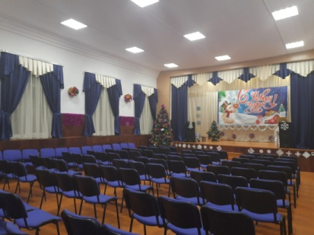
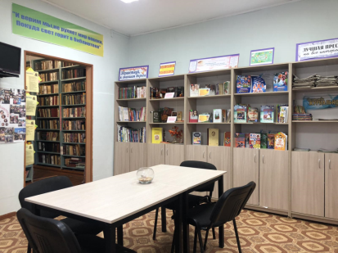
Исполнение расходов в рамках реализации муниципальной программы «Развитие культуры Ковернинского муниципального округа Нижегородской области»
Всего, в том числе расходы по подпрограммам (наименование подпрограммы) | Расходы тыс. рублей | Сведения о результатах реализации муниципальной программы за 2022 год.
Всего, в т. ч. по подпрограммам: 1.Повышение общественно значимого статуса библиотеки, книги, чтения и уровня общей и информационной культуры. 2. Народное и художественное творчество. 3.Развитие музейного дела и туризма. 4.Деятельность и развитие школ дополнительного образования. 5.Обеспечение реализации муниципальной программы. 6. Развитие музейного дела и туризма | 70452,5 15177,9 37777,9 4 819,5 7767,3 4409,9 500,0 | В рамках субсидии на обеспечение развития и укрепления материально-технической базы домов культуры в населенных пунктах с числом жителей до 50 тысяч человек: - приобретены зрительские кресла в Горевский СДК (МУК «Ковернинская ЦКС») на сумму 246,7 тыс. руб., в т.ч.: ФБ – 176,9 тыс.руб. ОБ – 55,9 тыс.руб. МБ –13,9 тыс.руб. - произведен текущий ремонт зрительного зала Горевского СДК (МУК «Ковернинская ЦКС»): на сумму 370,2 тыс. руб., в т.ч.: ФБ – 265,4 тыс.руб. ОБ – 83,3 тыс.руб. МБ –21,0 тыс.руб. В рамках субсидии на комплектование книжных фондов общедоступных библиотек Российской Федерации увеличено комплектование книжных фондов (приобретены книги) МУК «Ковернинская ЦБС» на сумму 72,30 тыс. руб. в т.ч.: ФБ-51,80тыс. руб. ОБ-16,4 тыс. руб. МБ-4,1 тыс. руб. В рамках субсидии на поддержку отрасли культуры (государственная поддержка лучших работников сельских учреждений культуры и лучших сельских учреждений культуры) (Федеральный проект "Творческие люди") произведен ремонт помещений Горевской библиотеки на сумму 22,4 тыс.руб. в т.ч. ФБ-16,0 тыс. руб., ОБ- 5,1тыс. руб., МБ- 1,3 тыс. руб., а также приобретена офисная мебель на сумму 117,1 тыс.руб. в т.ч. ФБ-84,0 тыс. руб. ОБ- 26,5 тыс. руб. МБ- 6,6 тыс. руб. В рамках Адресной инвестиционной программы Нижегородской области произведен капитальный ремонт кровли, стен и перекрытий Большекрутовского СДК на сумму 3587,5 тыс.руб. в т.ч. ОБ -2310,0 тыс.руб. МБ - 1277, 5 тыс.руб.
Ремонт и зрительские кресла Горевского СДК
Ремонт Горевской библиотеки
41

Slide 42
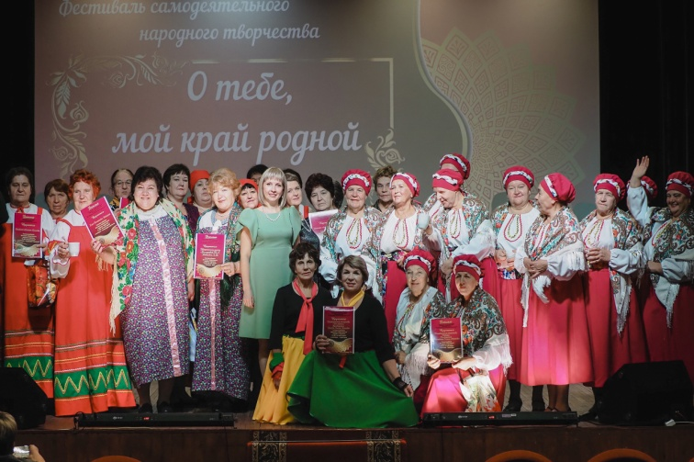
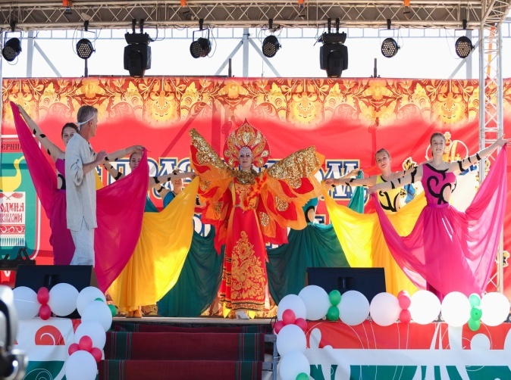
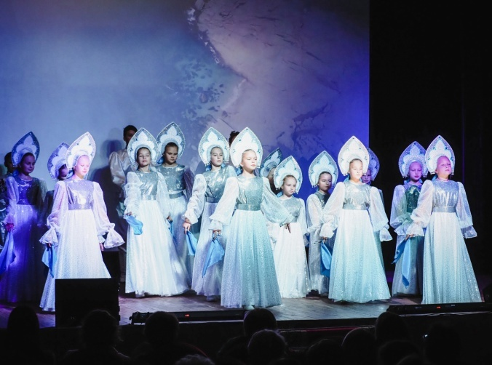
Достигнутые результаты в области культуры в 2020 – 2022годах
ПОКАЗАТЕЛИ | 2020 год | 2021 год | 2022 год
Количество посещений общедоступных библиотек (посещений) | 114105 | 121974 | 128274
Количество публичных библиотек, подключенных к информационно- телекоммуникационной сети «Интернет» (ед.) | 11 | 12 | 12
Количество посещений культурно-массовых мероприятий клубов и домов культуры | 54897 | 63457 | 75701
Количество участников клубных формирований (чел.) | 1605 | 1607 | 1607
Количество зрителей на сеансах кинофильмов (в т.ч. отечественных) кинозрелищных учреждений (чел.) | 4320 | 5323 | 6493
Количество посещений музея (чел.) | 2200 | 3699 | 5776
Количество туров по Ковернинскому округу (ед.) | 2 | 2 | 2
Количество обучающихся в учреждениях дополнительного образования сферы культуры (чел.) | 122 | 123 | 121
42

Slide 43
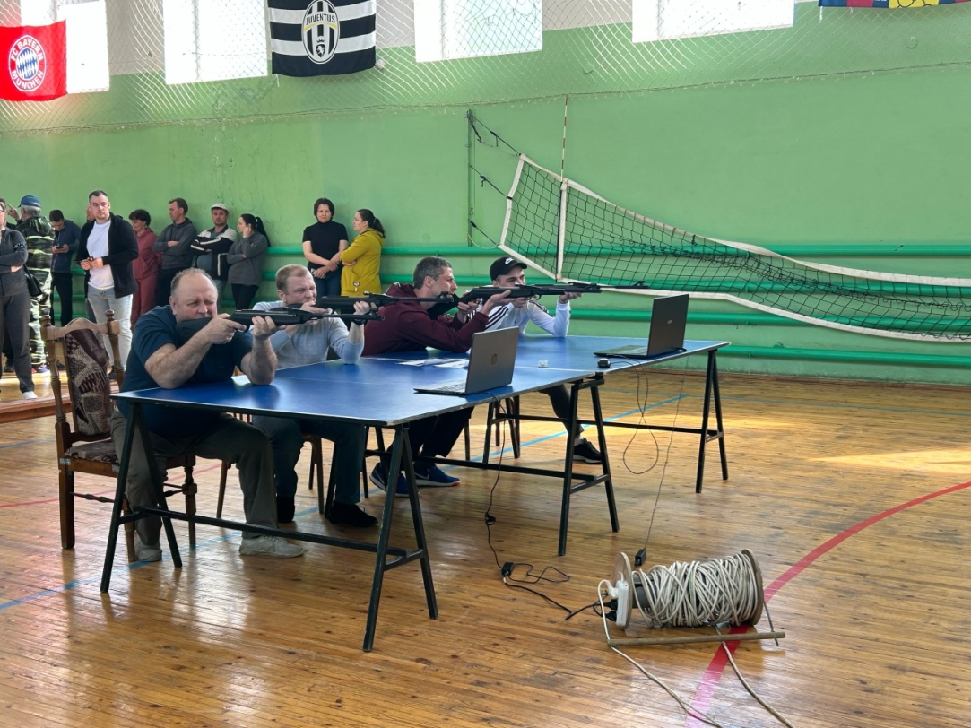
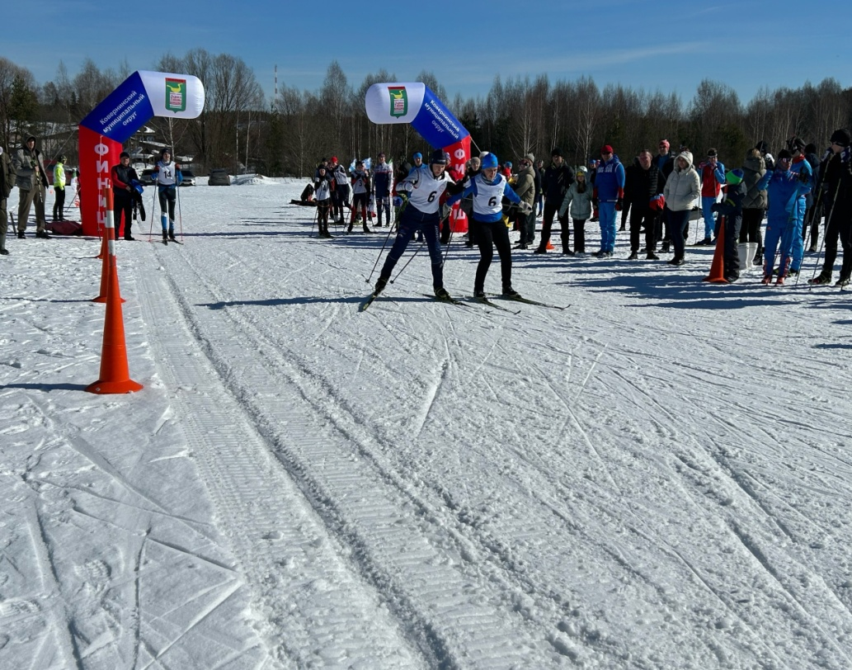
Исполнение расходов в рамках реализации муниципальной программы «Развитие физической культуры и спорта в Ковернинском муниципальном округе Нижегородской области»
Всего, в том числе по подпрограммам (наименование подпрограммы) | Расходы тыс.рублей
 | План | Факт
Всего, в том числе по подпрограммам: | 21 267,6 | 14 201,6
1. Подпрограмма «организация спортивно-массовых мероприятий и предоставление населению физкультурно-оздоровительных услуг» | 20 105,3 | 14 201,6
2. Подпрограмма «Обеспечение реализации муниципальной программы» | 1 162,3 | 1 150,1
43

Slide 44
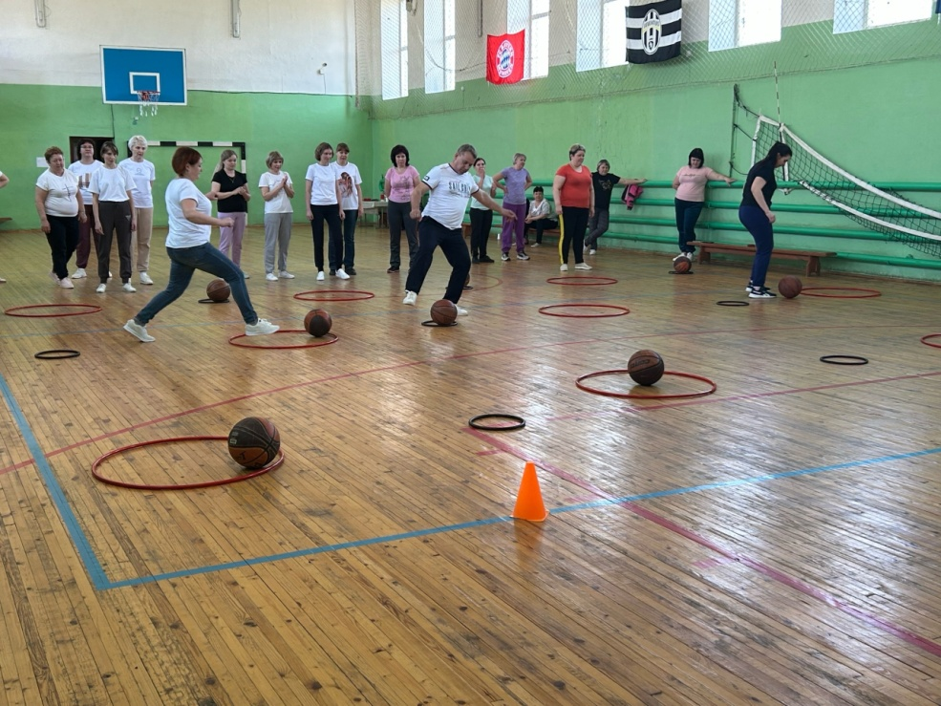
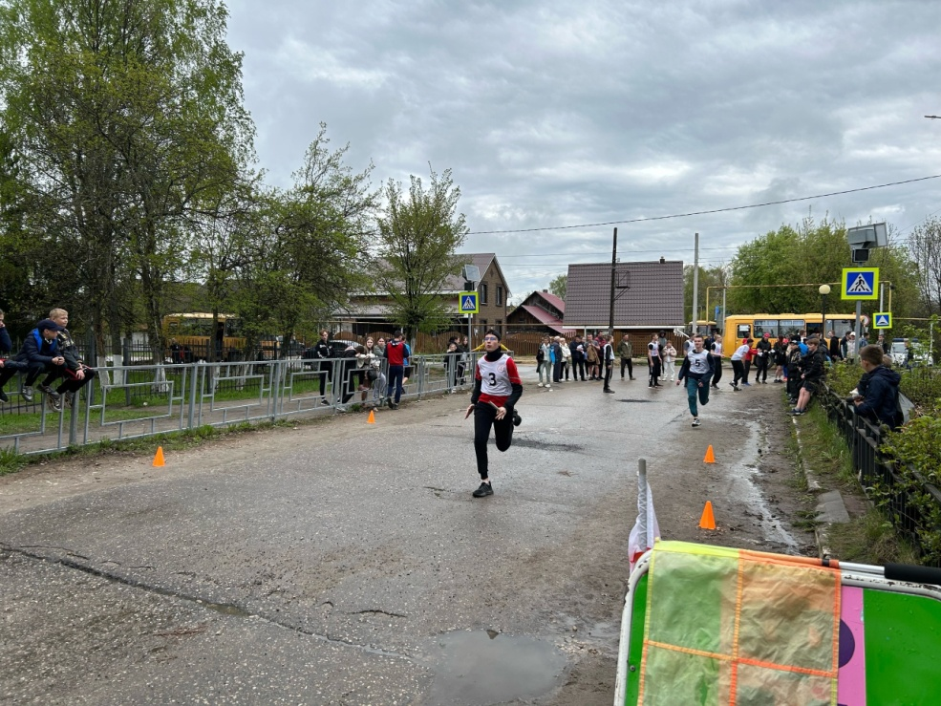
Достигнутые результаты по физической культуре и спорту
в 2020-2022 годах
Показатели | 2020 год | 2021 год | 2022 год
Единовременная пропускная способность спортивных сооружений | 1442 | 1442 | 1336
Доля населения, систематически занимающегося физической культурой и спортом, в общей численности населения (%) | 45,98 | 47,03 | 50,12
Количество спортивных сооружений на 100 тысяч человек населения (единиц) | 61 | 61 | 55
Доля инвалидов и людей с ограниченными возможностями здоровья, занимающихся физической культурой и спортом (%) | 13,7 | 12,5 | 13,3
44

Slide 45
Исполнение расходов на социальную политику в рамках реализации муниципальной ипрограммы «Социальная поддержка граждан Ковернинского муниципального округа Нижегородской области
 | Расходы тыс.рублей
 | План | Факт
Всего, в том числе по направлениям расходов | 1530,5 | 1485,1
Расходы на оказание материальной помощи семьям и гражданам, оказавшимся в трудной жизненной ситуации | 530,8 | 526,8
Расходы по выплате ежемесячной денежной выплаты гражданам, удостоенным звания «Почётный гражданин Ковернинского округа» | 370,0 | 343,0
Расходы на организацию мероприятий в области социальной политики | 245,7 | 231,3
Предоставление субсидии на оказание финансовой поддержки социально ориентированным некоммерческим организациям на реализацию общественно полезных (социальных) мероприятий (направлений) | 265,0 | 265,0
Расходы на выплату единовременного пособия на рождение ребенка | 24,0 | 24,0
Расходы на социальную поддержку малообеспеченных семей и семей, нуждающихся в особой заботе государства | 20,0 | 20,0
Мероприятия в области социальной поддержки инвалидов и ветеранов боевых действий, семей погибших (умерших) инвалидов и ветеранов боевых действий | 75,0 | 75,0
45

Slide 46


Исполнение расходов в рамках реализации муниципальной программы «Обеспечение граждан Ковернинского муниципального округа Нижегородской области доступным и комфортным жильем»
 | Расходы тыс.рублей
 | План | Факт
Всего, в том числе по подпрограммам | 51892,2 | 45985,9
Выполнение обязательств по обеспечению жильем отдельных категорий граждан | 45835,9 | 40071,1
Обеспечение реализации муниципальной программы" | 6056,3 | 5914,8

Slide 47
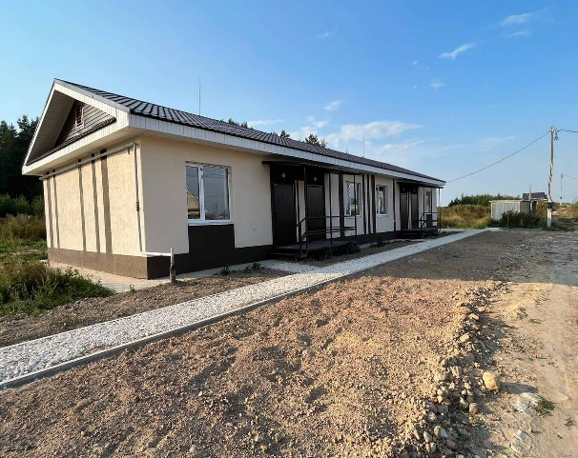
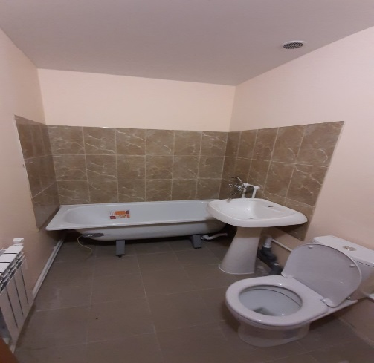
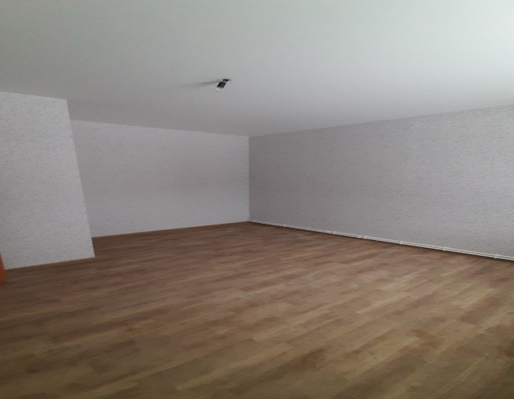
Количественные показатели обеспечения жильем
47

Slide 48
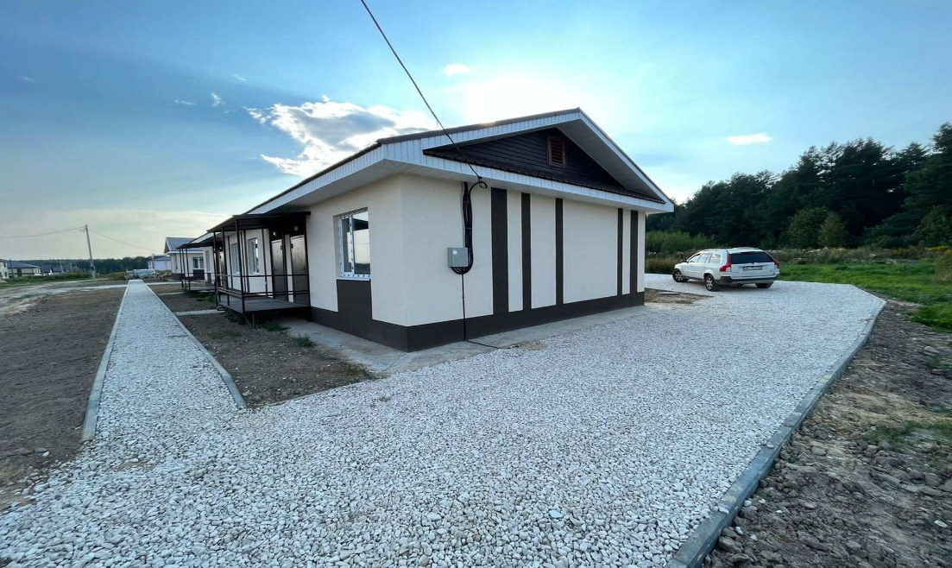
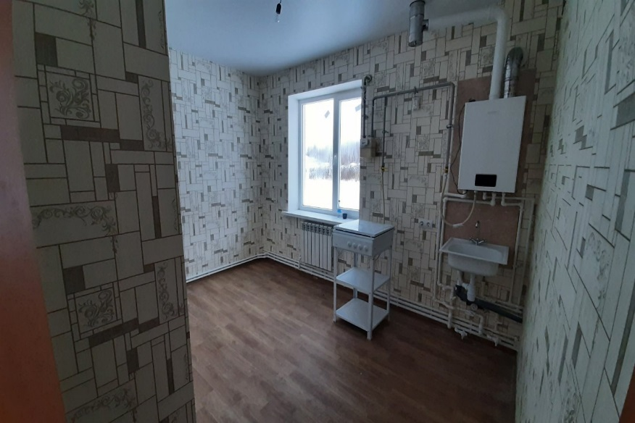
Достигнутые результаты по муниципальной программе
«Обеспечение граждан Ковернинского муниципального округа Нижегородской области доступным комфортным жильем»
Показатели | 2020 год | 2021 год | 2022 год
Годовой объем ввода жилья,(кв.м) | 4367 | 2746 | 5264
Уровень износа коммунальной инфраструктуры (%) | 49 | 48 | 45
Количество отремонтированных домов | 0 | 2 | 2
Количество граждан, улучшивших свои жилищные условия в результате реализации Программы капитального ремонта многоквартирных домов,(человек) | 0 | 168 | 234

Slide 49
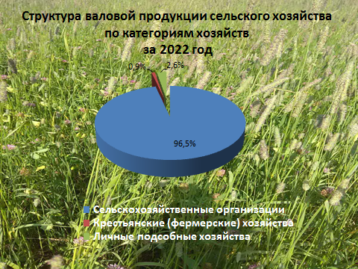
Исполнение расходов в рамках реализации муниципальной программы «Развитие агропромышленного комплекса Ковернинского муниципального округа Нижегородской области»
Наименование программы | Расходы 2022 г., млн.руб. | Сведения о результатах реализации муниципальной программы за 2022 год
«Развитие агропромышленного комплекса Ковернинского муниципального округа Нижегородской области» | 199,8 | 1. Посевная площадь во всех категориях хозяйств составила 29 693,8 га. в т.ч. под зерновым и зернобобовым культурам – 8 986 га. 2. Валовой сбор зерновых и зернобобовых культур в хозяйствах всех категорий в весе после доработки составил 18 069 тонн зерна. 3. Валовое производство молока в сельскохозяйственных организациях, крестьянских (фермерских) хозяйствах, включая индивидуальных предпринимателей составило 31 501 тонна. 4. Надой на фуражную корову в сельхозорганизациях составил 7 850 кг. 5. Произведено скота в живом весе в сельхозорганизациях 1 527,9 тонн. 6. Среднесуточный привес крупного рогатого скота составил 569 г. 7. Поголовье коров на конец отчетного периода в сельскохозяйственных организациях, КФХ, включая ИП составляет 4 007 голов. 8.В СПК «Хохлома» реализован инвестиционный проект «Реконструкция фермы крупного рогатого скота на 200 голов коров и 250 голов телок ремонтного молодняка беспривязного содержания в д.Кошелево». 9.КФХ Храмов Владимир Александрович получил грант в размере 9 млн. 483 тыс.рублей на развитие агротуризма. 10.Аграриям оказана государственная поддержка из всех уровней бюджетов на сумму 251,12 млн.руб.Во 111зрождение русского села».
49

Slide 50
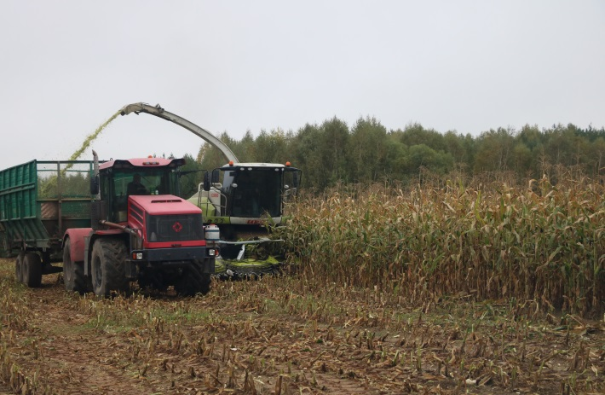
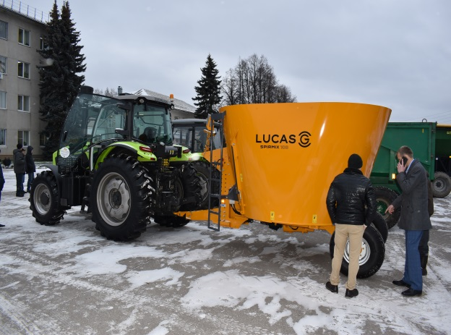
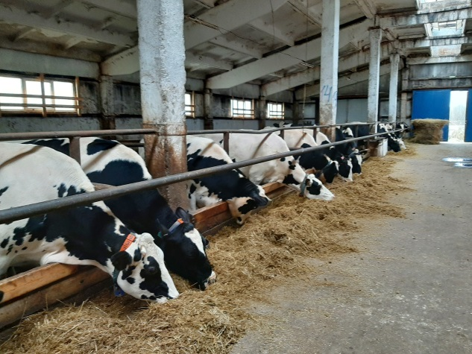
Достигнуты результаты по отрасли в 2020 -2022 годах
Показатели | 2020 год | 2021 год | 2022 год
Индекс производства продукции сельского хозяйства в хозяйствах всех категорий (в сопоставимых ценах) к предыдущему году, % | 105,9 | 88,0 | 108,8
Индекс физического объема инвестиций в основной капитал сельского хозяйства к предыдущему году, % | 158,1 | 114,6 | 72,4
Валовой сбор зерновых и зернобобовых культур в сельскохозяйственных организациях, КФХ, включая ИП, тонн | 19 629,5 | 9 383,0 | 18 069,0
Производство молока в сельскохозяйственных организациях, КФХ, включая ИП, тонн | 32 090 | 31 548,5 | 31 501,0
Производство скота и птицы на убой в живом весе сельскохозяйственных организациях, КФХ, включая ИП, тонн | 1 491,1 | 1 564,6 | 1 455,8
Среднемесячная заработная плата работников сельского хозяйства (по сельскохозяйственным организациям), руб. | 25 406 | 27 242 | 32 242
Валовая продукция сельского хозяйства во всех категориях, млн.руб. | 1 781,3 | 1 574,1 | 1 891,7

Slide 51
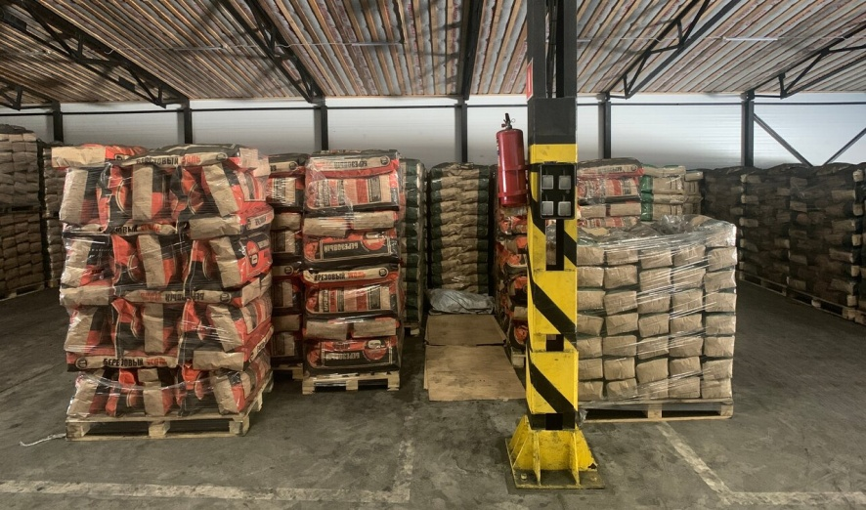
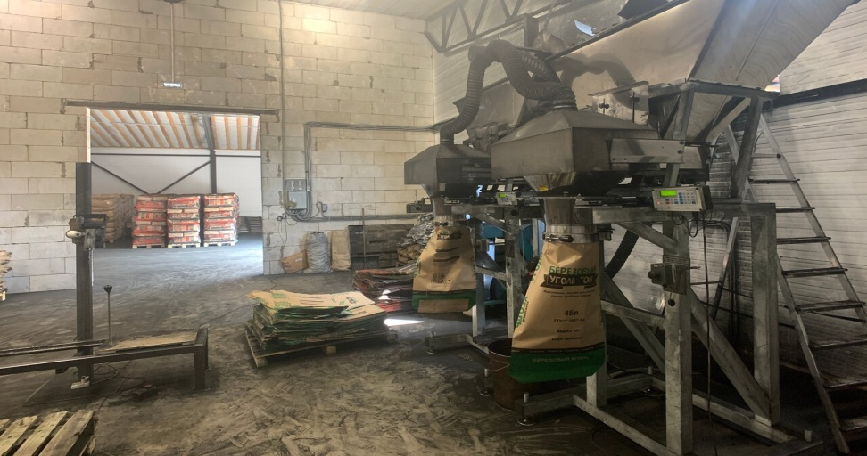
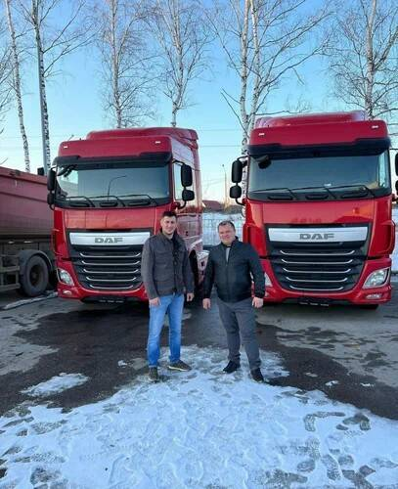
Исполнение расходов в рамках реализации муниципальной программы «Развитие предпринимательства Ковернинского муниципального округа Нижегородской области»
 | Расходы тыс. рублей
 | План | Факт
Всего по программе, в том числе: | 7697,0 | 7697,0
Предоставление субсидии на возмещение части затрат субъектов малого и среднего предпринимательства, связанных с уплатой первого взноса(аванса) при заключении договора лизинга оборудования в целях создания и (или) развития либо модернизации производства товаров (работ, услуг) | 2426,8 | 2426,8
Представление субсидий автономным учреждениям АНО «Центр поддержки предпринимательства» | 1416,0 | 1416,0
Предоставление субсидии на возмещение части затрат субъектов малого и среднего предпринимательства, связанных с приобретением оборудования в целях создания и (или) развития модернизации производства товаров (работ, услуг) | 3523,2 | 3523,2

Slide 52
Достигнуты результаты по развитию малого, среднего предпринимательства и торговли в 2020-2022 годах
Показатели | 2020 год | 2021 год | 2022 год
Число малых предприятий (единиц) | 87 | 83 | 87
Оборот продукции (услуг), производимых малыми предприятиями, в том числе микропредприятиями и индивидуальными предпринимателями,(млн. руб.) | 1939,1 | 2315,8 | 2699,9
Среднесписочная численность работников малых предприятий (без внешних совместителей), человек | 716 | 736 | 791
Объем отгруженных товаров собственного производства, выполнено работ (оказано услуг) собственными силами малыми предприятиями, (млн. руб.) | 942,8 | 1256,2 | 1505,5
Объем инвестиций в основной капитал малых предприятий, млн. рублей | 103,1 | 106,7 | 306,3
Оборот розничной торговли, млн. рублей | 2738,2 | 2679,1 | 2999,9
Инвестиции в основной капитал по полному кругу предприятий по виду деятельности «оптовая и розничная торговля», млн. рублей | 28,2 | 23,0 | 1,3
Объем реализованной продукции субъектами народных художественных промыслов, млн. рублей | 63,3 | 105,1 | 121,8

Slide 53
Исполнение расходов в рамках реализации муниципальной программы «Информационное общество Ковернинского муниципального округа Нижегородской области» за 2022 год
Всего, в том числе расходы по подпрограммам (наименование подпрограммы) | Расходы тыс.рублей
 | План | Факт
Всего, в т. ч. по подпрограммам: | 2858,8 | 2849,7
Информационная среда | 2583,4 | 2583,4
Внедрение, спутниковых навигационных технологий с использованием системы «ГЛОНАС» | 275,4 | 266,3
Наименование показателя | Годы
 | 2020 | 2021 | 2022
Доля граждан, обратившихся за получением государственных и муниципальных услуг, использующих механизм получения государственных и муниципальных услуг в электронной форме (%) | 6,2 | 8,1 | 9,4

Slide 54
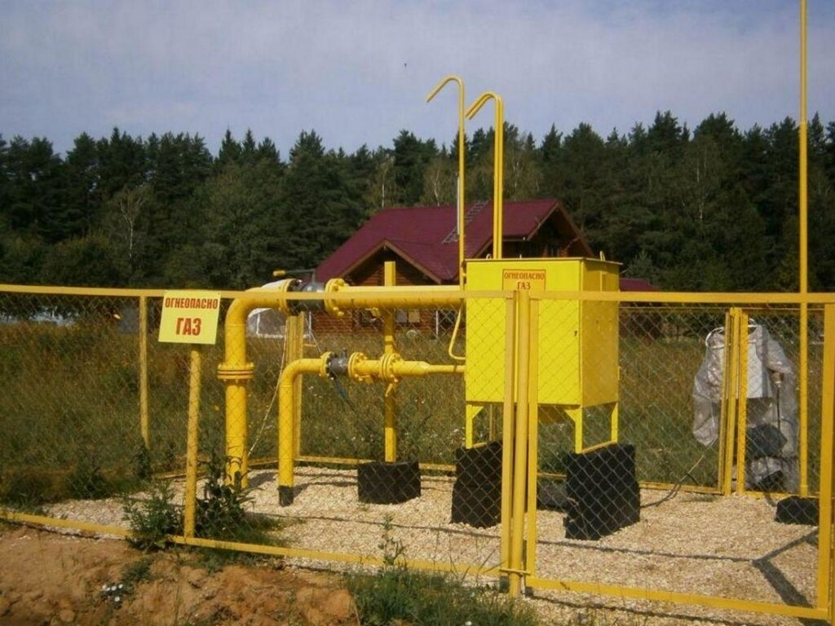
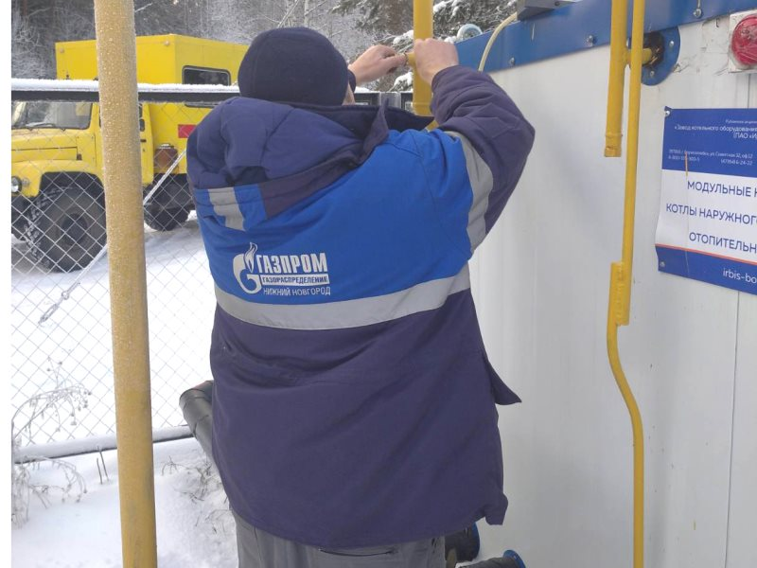
Исполнение расходов в рамках реализации Адресной инвестиционной программы капитальных вложений по Ковернинскому муниципальному округу
 | Расходы тыс. рублей | Сведения о результатах реализации муниципальной программы за 2022 год
Всего: | 38724,7 (обл.б. – 6800,3; мест.б. – 31924,4) | 1. Проектные работы на строительство единого водозабора в р.п. Ковернино 2. Газоснабжение образовательных учреждений 3. Распределительные газопроводы д. Тарасово 4. Капитальный ремонт кровли Б. Крутовского сельского дома культуры
МТК «Град Китеж»
54

Slide 55
Средний размер заработной платы работников бюджетной сферы в 2020-2022 годах (руб.)
Государственные и муниципальные учреждения | 2020 год | 2021 год | 2022 год
Муниципальных дошкольных образовательных учреждений | 22107,9 | 24353,39 | 26944,10
Муниципальных общеобразовательных учреждений | 26090,4 | 29614,82 | 33921,80
Учителей муниципальных общеобразовательных учреждений | 33583,21 | 37649,40 | 41236,80
Муниципальных учреждений культуры и искусства | 22711,8 | 24753,7 | 26283,3
Муниципальных учреждений физической культуры и спорта | 21286,7 | 22138,2 | 23023,7

Slide 56
Структура муниципального долга бюджета Ковернинского муниципального округа (района)
Внутренний долг | На 01.01.2021 тыс.руб. | На 01.01.2022 тыс.руб. | На 01.01.2023 тыс.руб | Структура на 01.01.2021 | Структура на 01.01.2022 | Структура на 01.01.2023
ВСЕГО, в том числе | 3500,0 | 0 | 0 | 0 | 0 | 0
Кредиты коммерческих банков | - | - | - | - | - | -
Бюджетные кредиты, полученные из других бюджетов бюджетной системы | 3500,0 | 0 | 0 | 0 | 0 | 0

Slide 57
Перечень реализованных проектов инициативного бюджетирования «Вам решать»
Название инициативного проекта | Наименование территориального отдела | сумма
Ремонт автомобильной дороги общего пользования местного значения по ул.Молодежная в д. Большие Круты | Большемостовский территориальный отдел | 2 406,9
Ремонт автомобильной дороги по ул.Мира км 0+000 - км 0+990 в д. Вязовка | Горевский территориальный отдел | 4 168,4
Дорога Золотой Хохломы" выполнение работ по ремонту автомобильной дороги ул. Золотой Хохломы в р.п. Ковернино | управление по работе с населением р.п.Ковернино | 4 691,4
Всего |  | 11 266,7
57

Slide 58
Открытые информационные ресурсы
Администрация Ковернинского муниципального округа
http://kovernino.ru
Интернет портал государственных и муниципальных услуг Нижегородской области
http://gu.nnov.ru
Общероссийский официальный сайт для размещения информации о государственных и муниципальных заказах
http://zakupki.gov.ru
Официальный сайт для размещения информации о государственных и муниципальных учреждениях
http://bus.gov.ru
58
Notes:
58

Slide 59
Контактная информация финансового управления администрации Ковернинского муниципального округа Нижегородской области
финансовое управление администрации Ковернинского муниципального округа Нижегородской области
Вышестоящий орган: администрация Ковернинского муниципального округа Нижегородской области
Местонахождение финансового управления администрации Ковернинского муниципального округа: 606570, Нижегородская обл., Ковернинский муниципальный округ, п. Ковернино, ул. Карла Маркса, д.4
Контактный телефон: 883157 2-15-35 - начальник, 2-35-07 - приемная
Официальный сайт: http://www.kovernino.ru
Адрес электронной почты: http://fin@adm.kvr.nnov.ru
График работы финансового управления администрации Ковернинского муниципального округа:
понедельник - пятница: 8.00 - 17:00;
перерыв: 12.00 - 13.00; суббота - воскресенье: выходные дни.
59
Notes:
59

